Slide 1


Trabalho realizado por:
Gil Aguilar, nº 2210512
Gonçalo Vicente, nº 2210510
Pedro Santos, nº 2210636

Slide 2
Índice
Ambiente Empresarial
Arquitetura do Sistema de Informação
Funções e Atividades Críticas da Organização
Identificação do Responsável de Segurança
Metodologia de Análise de Risco
Política de Segurança de Informação
Desenho da Arquitetura e Segurança Perimétrica
Conformidade com Legislação
Política de Uso Aceitável

Slide 3
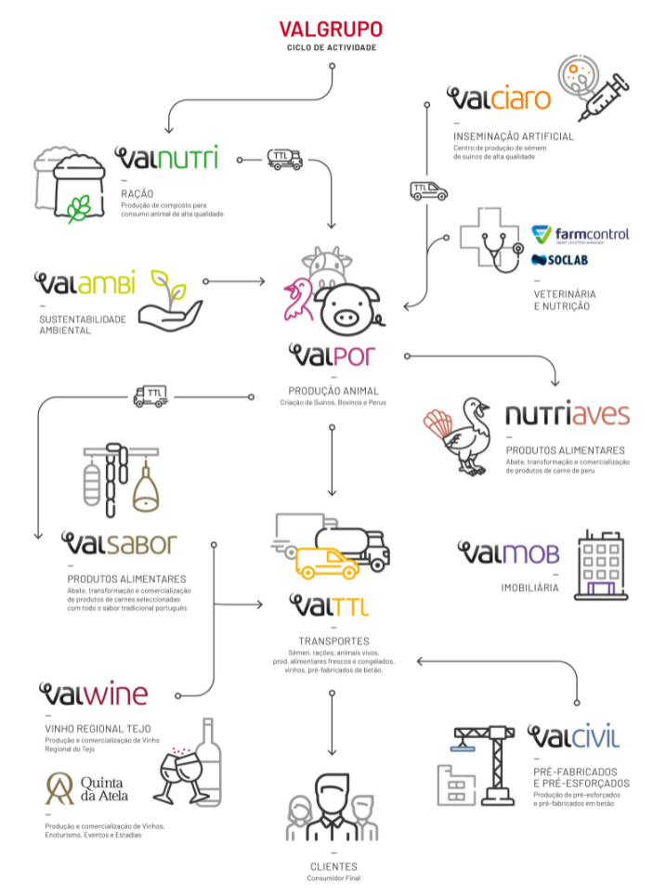
Ambiente empresarial
Produção animal (suínos, bovinos e perus)
400 colaboradores
Principais parceiros de negócio
Sonae
Intermarché
Jerónimo Martins
China
Outsourcing
ISO 22000
Notes:
O ValGrupo é um grupo de empresas centrado na produção animal (suínos, bovinos e aves) e no abate, transformação e comercialização de produtos alimentares.
Neste trabalho iremos focar na empresa onde se encontra a sede do grupo, ValSabor, que é a empresa responsável pelo abate e transformação de carne. A ValSabor é localizada em Alcanede, concelho de Santarém, e possui cerca de 400 colaboradores nas instalações da sede, e cerca de 1100 no total de todas as empresas.
No que toca aos principais parceiros de negócio da ValSabor, a empresa lidera quase todo o mercado nacional, nomeadamente a SONAE, Jerónimo Martins, Intermarché. A nível de mercados internacionais, a ValSabor estão presentes em França e Angola, com filiais com o seu nome, dando assim a sua marca.
Através da Agrupalto - Agrupamento de Produtores Agropecuários, empresa na qual Valgrupo detém 50% de ações e que conquistou vários prémios, entre os quais o Porco Diamante, que distingue o melhor produtor em Portugal, foi iniciado a exportação de carne de porco para a China através de um matadouro em Reguengos de Monsaraz para trabalhar, exclusivamente, para este mercado. Existia o objetivo de transformar a Maporal na maior unidade de abate nacional.
A empresa recorre a outsourcing, uma vez que utilizam serviços prestados por outras empresas. Neste caso, o outsourcing pode ser confundido com insourcing, uma vez que as empresas recorridas para as prestações de serviços supracitadas, pertencem ao ValGrupo. Na figura é possível visualizar todo o ciclo de atividade do grupo demonstrando assim todo o processo de negócio do grupo.
A nível tecnológico a empresa está a fazer grandes esforços financeiros para estar ao mais alto nível das empresas nacionais contando com um sistema inovador de processo de abate, onde existem máquinas extremamente rigorosas, que não permitem falhas, possuindo um excecional controlo de níveis de CO2, de modo a efetuar um abate quase indolor para os animais.
A empresa possui sistemas de controlos de acesso físicos suportados pela certificação da ISO 22000, que está relacionada com gestão de segurança alimentar, assim como um Datacenter interno onde estão alocados vários tipos de servidores (Windows Server 12 e Linux), bem como servidores na cloud de Altice Portugal.

Slide 4
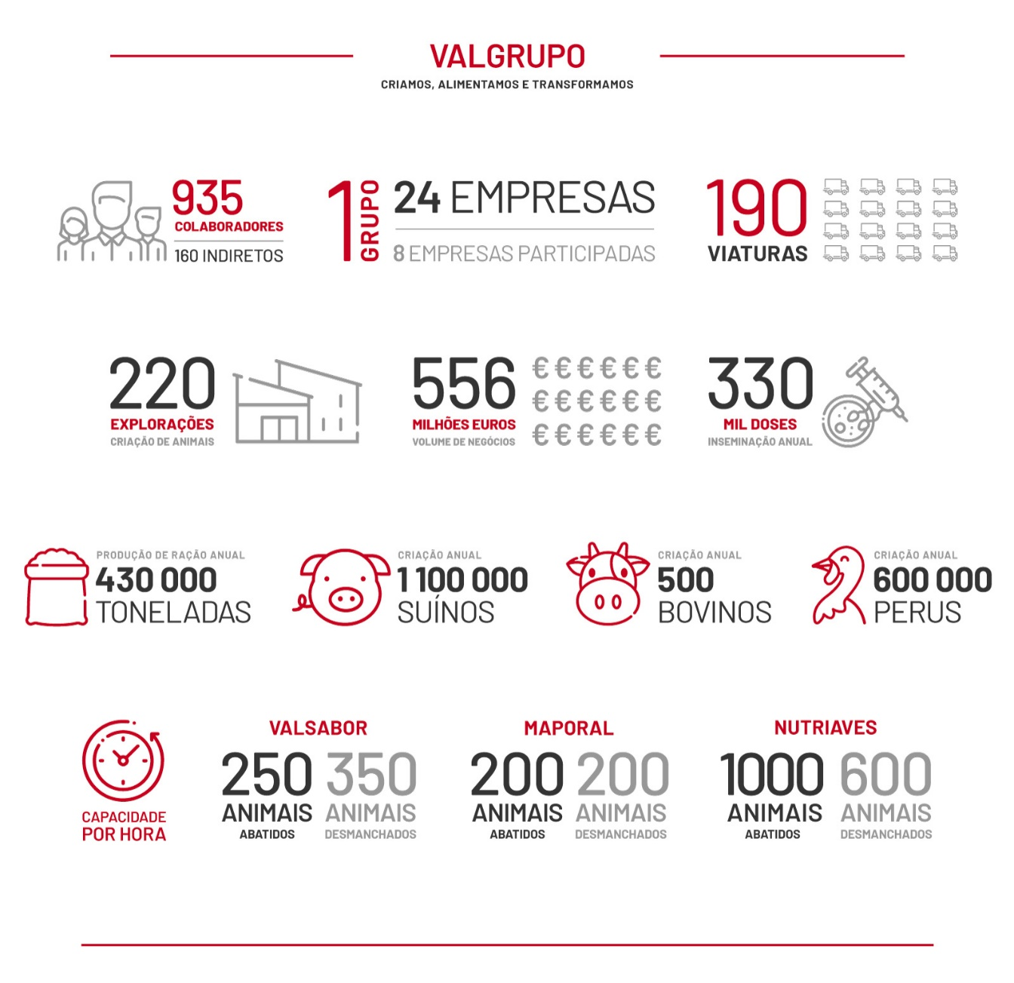










Arquitetura do Sistema de Informação

Slide 5
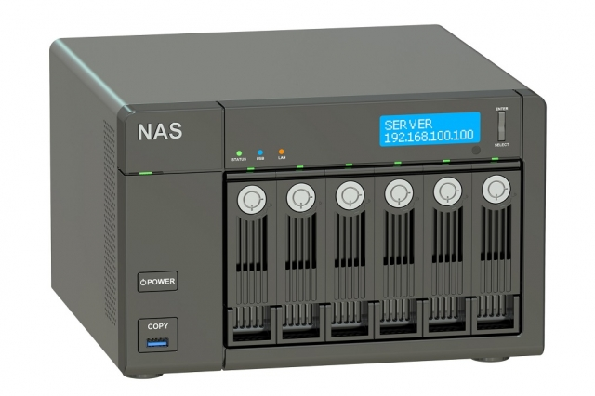






Aplicações utilizadas
Tecnologias utilizadas

Slide 6
Funções e Atividades Críticas da Organização
Linha Tecnológica e Inovadora de Abate
Documentos Pessoais
Smartphones e Laptops
Cartão RFID
Datacenter
Notes:
Valsabor dedica-se ao abate e transformação de carne e sendo assim, uma das atividades críticas da organização é a tecnológica linha de abate que possuem. As máquinas que incorporam esta linha de abate altamente tecnológica são extremamente rigorosas e não permitem falhas. Neste sentido, esta linha de abate é fundamental para a organização, uma vez que problemas nesta linha podem causar atrasos e constrangimentos neste processo, originando atrasos indesejáveis em todo o processo de distribuição do produto final aos clientes.
Relativamente aos ativos da organização é necessário proteger os documentos pessoais dos funcionários que são entregues ao departamento de Gestão de Recursos Humanos (GRH). Uma das políticas da empresa, é a atribuição de um smartphone a todos os funcionários para contactar com outros funcionários ou entidades externas. Estes equipamentos também são um dos ativos que se deve proteger, uma vez que são equipamentos que podem conter informações importantes acerca do negócio. Os laptops ou desktops atribuídos a determinados funcionários devem também ser alvo de proteção uma vez que é um instrumento de trabalho com acesso à rede interna da empresa, sendo uma fonte de propagação de software nocivo.
Para os funcionários que necessitam de conduzir um carro da empresa, é atribuído um cartão RFID que permite ativar a ignição dos veículos e o acesso às bombas de combustível. Este cartão, é um ativo bastante importante que deve ser protegido, uma vez que o acesso a este cartão por pessoas não autorizadas pode permitir um uso indevido de veículos da organização.
Um ativo bastante importante é o datacenter da empresa, onde se encontram alojados os diversos servidores que dão suporte a todo o grupo, nomeadamente ERP. Pelos diversos edifícios, existem espalhados bastidores, existindo controlos de acesso em algumas das portas que dão acesso a esses locais, porém existem outros que devem ser protegidos uma vez que um acesso indevido pode causar danos graves à organização. Além disso, deve também ser definido quem é necessário contactar em caso de necessidade para abrir essas portas através de uma chave RFID.

Slide 7
Identificação do Responsável de Segurança
Departamento interno de Segurança
Security Operations Center (SOC)
Verificar ports de rede abertas, equipamentos que existem na rede e Política de Backups
Chief Information Security Officer (CISO)
Sensibilização a nível de passwords e emails
ERP, SAP e portais internos
Notes:
Tendo em conta a dimensão do grupo (cerca de 1100 colaboradores espalhados por diversas empresas), justifica-se a criação de um gabinete de segurança interno na empresa. Assim, este gabinete situar-se à na empresa sede do grupo, Valsabor, S.A., em Alcanede. Esta opção é tomada com base em a Valsabor, S.A. ser a empresa sede do grupo, a empresa que emprega uma maior quantidade de funcionários e onde a infraestrutura é mais critica de proteção uma vez que funciona nesta empresa o maior matadouro de todo o grupo e que realiza um maior número de abates por dia.
O gabinete de segurança a ser criado, este irá ser um SOC (Security Operation Center), sendo, neste caso um SOC Multifunções. Assim sendo, além de possuírem uma instalação dedicada irão estar operacionais durante 16/5, agirão de forma reativa e pró-ativa e providencia também serviços de operação e manutenção de redes ou sistemas da informação, sendo uma forma de minimizar os custos associados a duas equipas distintas.
Serviços reativos são:
reação a incidentes, nomeadamente alertas e avisos, resposta a incidentes ocorridos (análise, resposta, suporte e coordenação)
gestão de vulnerabilidades e gestão de artefactos ao nível de análise, resposta e coordenação.
Serviços pró-ativos são:
Campanhas de sensibilização aos colaboradores
Acompanhamento e esclarecimento de dúvidas relacionadas com o uso da tecnologia
Auditorias e avaliações de segurança de forma a garantir uma melhoria continua, configuração e manutenção de ferramentas de segurança
Aplicações e infraestrutura, desenvolvimento e aplicação de ferramentas de segurança bem como serviços de deteção de intrusão.
CISO (Chief Information Security Officer), deverá ser uma pessoa com elevados conhecimentos sobre os processos chave da organização uma vez que terá uma responsabilidade transversal a todo o grupo. Assim, o CISO, deverá conseguir transcrever os objetivos da organização em requisitos da segurança da informação. A necessidade de conhecimento sobre a legislação e regulamentação especifica para o setor da atividade agropecuária bem como conhecimentos ao nível da segurança da informação, nomeadamente a ISO/IEC 27001 e o Regulamento Geral de Proteção de Dados Pessoais. A dinamização de ações de sensibilização junto dos diversos colaboradores também é uma função atribuída ao CISO
Uma equipa composta por mais 4 colaboradores a operarem em conjuntos de 2 elementos em turnos de 8 horas. Num processo de recrutamento a ter em conta, irá dar-se privilégios a colaboradores que possuam, pelo menos, o título de Licenciado, nomeadamente em Engenharia Informática ou Informática de Gestão que possuam características mais direcionadas para as redes informática, garantindo que tenham conhecimento ao nível da cibersegurança e de tipo de políticas que se podem implementar de forma a aumentar a segurança em todo o parque informático da instituição.
Existe a necessidade de perceber, tanto nas firewalls internas da empresa, como na firewall da operadora Altice Portugal, quais as portas de rede que se encontram a permitir a entrada de pedidos e porque que necessidade existe. Assim sendo, é importante perceber o que ainda está a ser utilizado e qual a sua finalidade, bem como os portos de rede que já não necessitam de permitir esta entrada. Uma vez que na firewall da Altice a equipa de segurança não pode fazer configurações é importante que na firewall interna exista uma configuração minuciosa de forma a ter uma maior segurança.
Perceber que equipamentos existem na rede, bem como perceber se são equipamentos da empresa ou pessoais dos colaboradores, fazer a catalogação de endereços MAC, serial numbers e começar a preparar uma aplicação de forma a fazer a rastreabilidade dos equipamentos.
Em relação aos backups apesar de já estar implementada uma política de backups, não existe documentação sobre tal nem quais os procedimentos necessários tomar de forma a repor os backups existentes em caso de necessidade urgente. Assim, deve estar devidamente documentado todos os passos necessários de forma que qualquer elemento da equipa de segurança da informação consiga fazê-lo com a maior brevidade possível e com o mínimo de constrangimentos.
Ficará a cargo do CISO a sensibilização dos utilizadores para procurem utilizar palavras-passe minimamente seguras (utilização de maiúsculas, minúsculas, números e carateres especiais).
O ERP Eticadata e o programa SAP que possuem um servidor dedicado no Datacenter e os portais internos da empresa que estão alojados numa cloud são programas de extrema importância para o negócio e deve-se garantir que estejam devidamente protegidos.

Slide 8
Análise de Risco
Metodologia de Análise de Risco
Vulnerabilidades e Ameaças
Criticidade
Probabilidade e Impacto

Slide 9
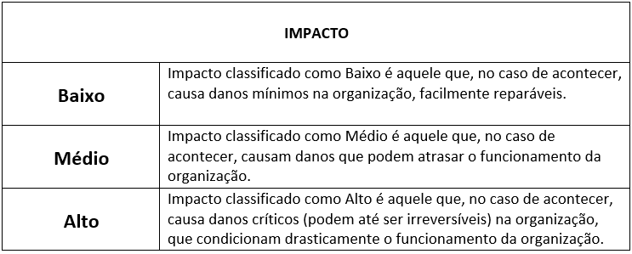
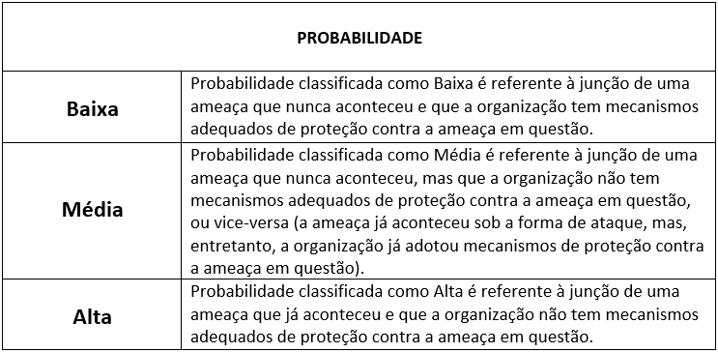
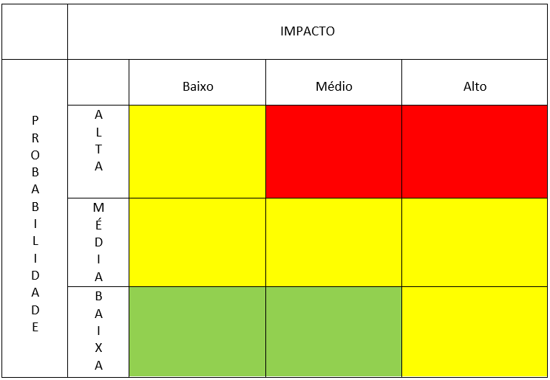
Classificação do Impacto negativo de uma ameaça a ativo
Classificação da probabilidade de concretização de uma ameaça a um ativo
Tabela de Criticidade (Impacto x Probabilidade)

Slide 10
Política de Segurança de Informação
Ambiente de Segurança da Informação
Mitigação de Riscos do Negócio
Gestão de ativos
Classificação de Informação

Slide 11
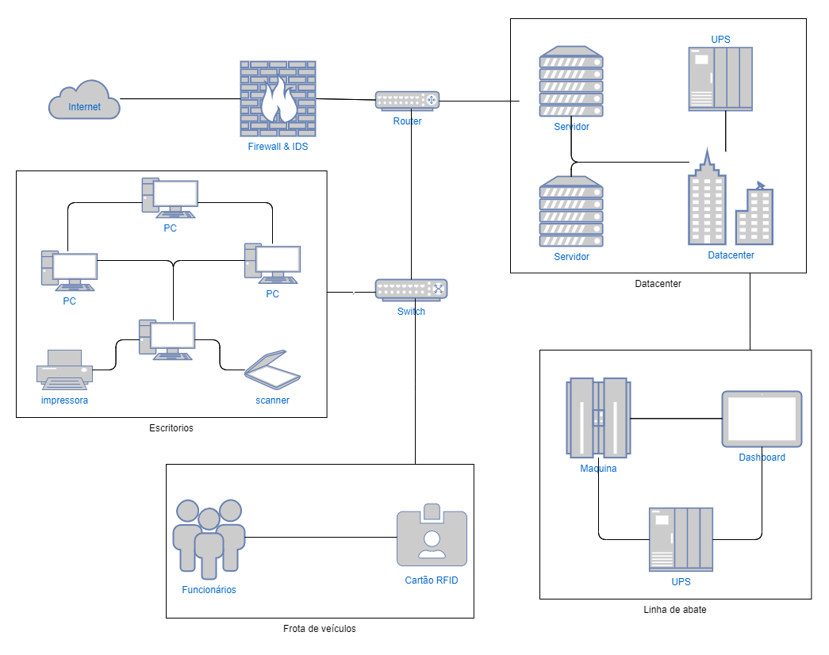
Desenho da Arquitetura e Segurança Perimétrica

Slide 12









Conformidade com Legislação

Slide 13
Política de Uso Aceitável
Papeis e Responsabilidades
Manutenção dos Postos de Trabalho e Ambiente de Trabalho
Correta Utilização do Correio Eletrónico para Uso Profissional
Comportamento Adequado para Navegação na Internet

Slide 14
Utilização de Dispositivos em Contexto BYOD
Instalação e Utilização de Software Aplicacional
Respeito pelos Princípios de Ética e Privacidade e Proteção de Dados Pessoais
Trabalho Remoto ou Teletrabalho
Administração do Parque Informático e do Acesso aos Recursos em Rede

Slide 15
Conclusão

